Slide 1
Bài 130: oăng - oăc
oăng
oăc

Slide 2
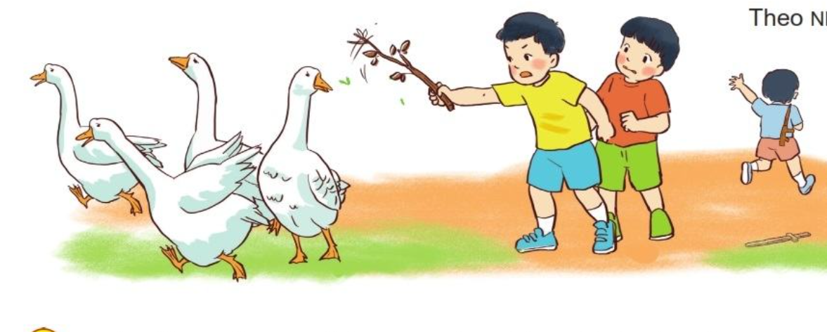

Slide 3
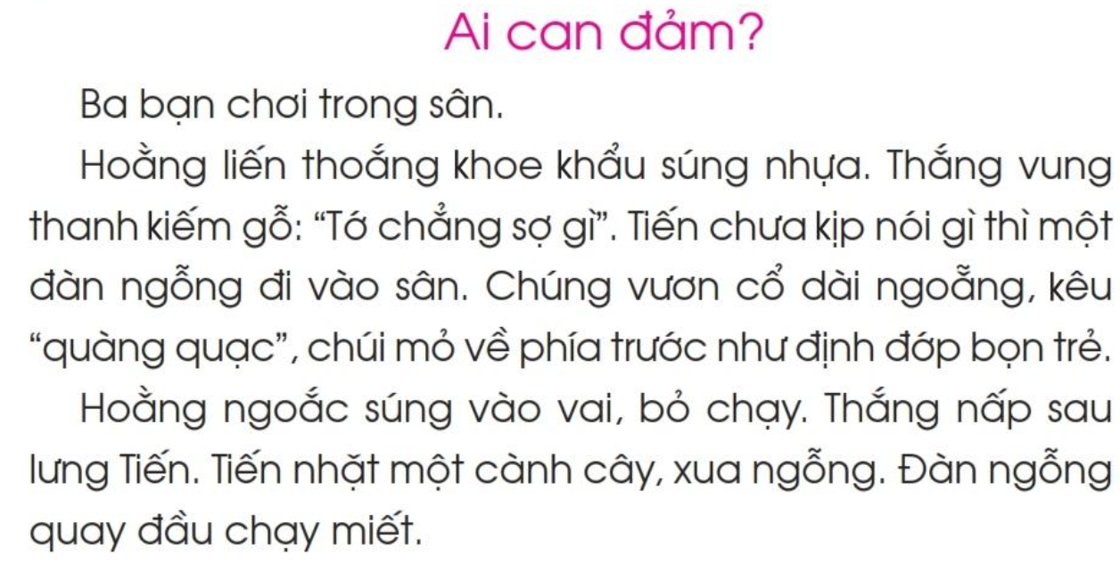

Slide 4
1
2
3
4
5
6
7
8
9
10

Slide 5
? Thấy đàn ngỗng xuất hiện, ba bạn làm gì? Ghép đúng:
a) Hoằng
1) nấp sau lưng Tiến.
b) Thắng
2) nhặt cành cây, xua ngỗng đi.
3) ngoắc súng vào vai, bỏ chạy.
c) Tiến

